Slide 1
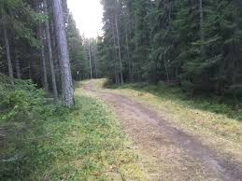

Kaikki Pargas IF:n jäsenet ovat tervetulleita osallistumaan!
Ei osallistumismaksua!
(Muille kuin PIF:n jäsenille 10€)
Ilmoittaudu tästä
viimeistään 25.5.
PARGAS IF:N MAASTOJUOKSUN
SEURAMESTARUUSKISAT
KESKIVIIKKONA 27.5.2026
FINBYN HIIHTOSTADIONILLA
Aika | Sarja | Matka
17:00 -17:30 | Jälki-ilmoittautuminen ja kilpanumeroiden jako
18:00 | T/P7, T/P9 | 700 m
18:10 | T/P11, T/P13 | 2 km
18:18 | T/P15, N/H17 N/H60 | 4 km
18:33 | N/H, N/H40 | 6 km
Järj. Hiihto- ja yleisurheilujaostot

